Slide 1
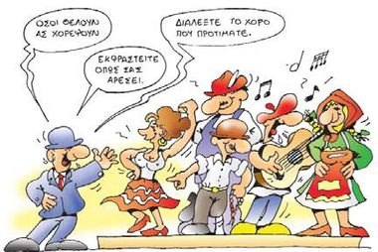
ΑΝΑΦΟΡΙΚΕΣ ΠΡΟΤΑΣΕΙΣ
ΕΙΔΗ
ΣΥΝΤΑΚΤΙΚΟΣ ΡΟΛΟΣ

Slide 2
Αναφορικές προτάσεις
Αναφορικές λέγονται οι προτάσεις που εισάγονται (αρχίζουν) με αναφορικές αντωνυμίες ή αναφορικά επιρρήματα.
ΠΑΡΑΔΕΙΓΜΑΤΑ:
Κατοικούμε στην Ευρώπη, η οποία βρίσκεται δυτικά της Ασίας.
Κατοικούμε στην Ευρώπη, που βρίσκεται δυτικά της Ασίας.
Ταξίδεψε σε όποιο μέρος της γης ονειρευόταν.
Ταξίδεψε όπου ονειρευόταν.
Ανάλογα α) με τον τρόπο που εισάγονται και β) με τη χρήση τους χωρίζονται σε:

Slide 3
αναφορικές ονοματικές επιθετικές
εισάγονται με
Την αναφορική αντωνυμία: ο οποίος, -α, -ο
αναφορικές ελεύθερες ονοματικές
εισάγονται με
αναφορικές αντωνυμίες : όποιος, όποια, όποιο, όσος, όση, όσο, οποιοσδήποτε, οποιαδήποτε, οποιοδήποτε, οσοσδήποτε, οσηδήποτε, οσοδήποτε, οτιδήποτε, ό,τι
αναφορικές ελεύθερες επιρρηματικές
εισάγονται με
αναφορικά επιρρήματα: όπου, όποτε, όπως, όσο, οπουδήποτε, οποτεδήποτε
Το αναφορικό που

Slide 4

Eπιθετικές αναφορικές προτάσεις
Στα τραπεζογραμμάτια ευρώ απεικονίζονται αρχιτεκτονικοί ρυθμοί που αντιστοιχούν σε επτά περιόδους της ευρωπαϊκής πολιτισμικής ιστορίας. […] Επίσης, εμφανίζονται τα αστέρια της Ευρωπαϊκής Ένωσης, τα οποία συμβολίζουν το δυναμισμό και την αρμονία της σύγχρονης Ευρώπης.
Οι επιθετικές ονοματικές αναφορικές προτάσεις χρησιμοποιούνται για να προσδιορίζουν κάποιο ουσιαστικό και
– είτε βοηθάνε στη διάκριση και την αναγνώρισή του
– είτε απλώς προσθέτουν μια πληροφορία σχετικά με αυτό.
Οι επιθετικές ονοματικές αναφορικές προτάσεις παίζουν το ρόλο ενός επιθετικού προσδιορισμού.
Οι επιθετικές αναφορικές προτάσεις εισάγονται με τις αναφορικές αντωνυμίες:
– ο οποίος, η οποία, το οποίο
– που
Το αναφορικό που χρησιμοποιείται πιο συχνά στη γλώσσα μας, ιδιαίτερα στον προφορικό λόγο.
H αντωνυμία ο οποίος, η οποία, το οποίο χρησιμοποιείται περισσότερο στον επίσημο λόγο.

Slide 5
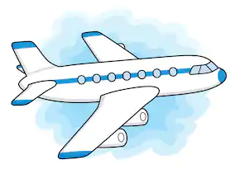
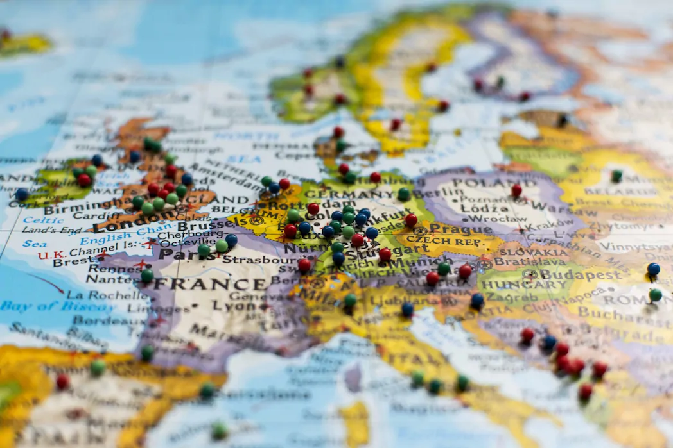
Άσκηση: Να αντικαταστήσετε το που με την αντωνυμία ο οποίος, -α, -ο.
Η Ευρώπη είναι σαν ένας κήπος που συγκεντρώνει τα πιο διαφορετικά λουλούδια, τα πιο αταίριαστα χρώματα. Κάθε φορά που περνούμε τα σύνορα μιας ευρωπαϊκής χώρας, αισθανόμαστε πως όλα αλλάζουν τριγύρω μας, όχι μόνο η γλώσσα και οι κοινωνικές συμβάσεις, μα κι ο αέρας που αναπνέουμε, κ' η ουσία της γης που πατούμε, κι ο χαρακτήρας των ανθρώπων που συναντούμε.

Slide 6
Δεν χωρίζονται με κόμμα
Οι επιθετικές αναφορικές προτάσεις δε χωρίζονται με κόμμα από την πρόταση στην οποία αναφέρονται, όταν περιέχουν μια πληροφορία που θεωρείται απαραίτητη για τη διάκριση και τον ακριβή προσδιορισμό του ουσιαστικού στο οποίο αναφέρονται.
Χωρίζονται με κόμμα
Αντίθετα, χωρίζονται με κόμμα, όταν προσθέτουν απλώς μια ακόμα πληροφορία σχετικά με το ουσιαστικό που, όμως, είναι ήδη επαρκώς προσδιορισμένο.
Μας είπε για την Ευρώπη αυτά που γνώριζε.
Μας έδωσε για την Ευρώπη όλες τις απαραίτητες πληροφορίες, που είχε λόγω της θέσης του.

Slide 7


Ορθογραφία :
Το αναφορικό που δεν τονίζεται.
Αντίθετα, το ερωτηματικό πού τονίζεται.
Αναρωτιέμαι μέχρι που θα φτάσουν τα όρια της Ευρώπης στα χρόνια που έρχονται.
Με ρώτησαν από που ήρθα και φάνηκαν χαρούμενοι που με συνάντησαν.
Που έβαλες το βιβλίο που μιλάει για την Ευρώπη;
Που μπορώ να βρω πληροφορίες για τα ευρωπαϊκά προγράμματα που αφορούν τους νέους επιχειρηματίες;

Slide 8
Η αντωνυμία ο οποίος, -α, -ο
Συμπληρώστε τις παρακάτω φράσεις με την αντωνυμία ο οποίος (-α, -ο), επιλέγοντας τον κατάλληλο τύπο.
Οι Ευρωπαίοι πολίτες . . . . . . . . . . . . . τα δικαιώματα παραβιάζονται μπορούν να προσφύγουν στο Ευρωπαϊκό Δικαστήριο.
Οι ευρωπαϊκές χώρες . . . . . . . . . . . . . έχω επισκεφτεί είναι τρεις.
Η συζήτηση για το μέλλον της Ευρώπης . . . . . . . . . . . . . . . αρχίσαμε χτες είχε πολύ ενδιαφέρον.
Οι μετανάστες . . . . . . . . . . . . . . . εργάζονται στην Ευρώπη συμβάλλουν σημαντικά στην ανάπτυξη.
Οι χώρες . . . . . . . . . . . το νόμισμα είναι το ευρώ αποτελούν την Ευρωζώνη.
Η Ευρωπαϊκή Ένωση έχει αυτή τη στιγμή 27 κράτη μέλη, μετά την αποχώρηση του Ηνωμένου Βασιλείου, . . . . . . . . . . . . . έγινε στις 31/1/2020.
Η αντωνυμία ο οποίος συμφωνεί ως προς το γένος και τον αριθμό με το όνομα που προσδιορίζει.
Η πτώση αυτής της αντωνυμίας είναι ανάλογη με το συντακτικό ρόλο που παίζει μέσα στην αναφορική πρόταση την οποία εισάγει.
Δηλαδή, μπορεί να είναι:
– σε ονομαστική, αν είναι υποκείμενο
– σε αιτιατική, αν είναι αντικείμενο
– σε γενική, αν είναι ονοματικός ετερόπτωτος προσδιορισμός

Slide 9
Ο οποίος, -α, -ο ή που;
Όταν μια σύνθετη ονοματική φράση προσδιορίζεται από μια αναφορική πρόταση, η χρήση της αντωνυμίας ο οποίος, συνήθως, βοηθάει περισσότερο από το που, για να καταλάβουμε σε ποιο από τα ονόματα αποδίδεται ο προσδιορισμός.
π.χ. Τα παιδιά των μεταναστών που γεννήθηκαν στην Ευρώπη (= ;;)
ενώ: Τα παιδιά των μεταναστών τα οποία (= τα παιδιά) γεννήθηκαν στην Ευρώπη
Τις πιο πολλές φορές όμως οι παρανοήσεις αποφεύγονται, επειδή άλλα στοιχεία του κειμένου ή οι γενικότερες γνώσεις μας για το θέμα μάς οδηγούν με ασφάλεια στη σωστή κατανόηση.
π.χ. Δεν έχει καταλήξει στη μάρκα του αυτοκινήτου που θα αγοράσει.
Οι μάρκες των αυτοκινήτων που τον ενδιαφέρουν πιο πολύ είναι οι ευρωπαϊκές.

Slide 10
Το που και οι προθετικές φράσεις
Το καμπαναριό του χωριού μου, που ανέβαινα παιδί, είχε μια θέα μαγευτική.
Είχα πάρει μαζί μου το μολύβι που θα κρατούσα σημειώσεις.
Τη φίλη μου που πήγαμε στις Βρυξέλλες τη λένε Μάρθα.
Το πούλμαν που ταξιδέψαμε μας άφησε μπροστά στο μεγάλο γυάλινο κτίριο.
Το πούλμαν κατευθύνεται προς το πολυώροφο γκαράζ που αφήσαμε τα αυτοκίνητά μας.
Ακούμπησα δίπλα μου το τσαντάκι που είχα το μπλοκ με τις σημειώσεις μου.
Συχνά στον καθημερινό λόγο χρησιμοποιούμε το που στη θέση μιας προθετικής φράσης ή στη θέση του αναφορικού επιρρήματος όπου είτε όταν θέλουμε να δηλώσουμε τον τόπο, είτε το όργανο, είτε τη συνοδεία, είτε το μέσο.
Όταν θέλουμε να διατυπώσουμε λόγο πιο επίσημο ή αν μας ενδιαφέρει να ακριβολογήσουμε, αυτός ο τρόπος έκφρασης, με τη χρήση του που πρέπει να αποφεύγεται.

Slide 11
Ελεύθερες ονοματικές αναφορικές προτάσεις
Ελεύθερες ονοματικές αναφορικές προτάσεις λέμε εκείνες που εισάγονται με τις αναφορικές αντωνυμίες όποιος (-α, -ο)/ όσος (-η, -ο)/ ό,τι/ οποιοσδήποτε/ οσοσδήποτε κ.λπ.
Οι ελεύθερες ονοματικές αναφορικές προτάσεις εξαρτώνται συνήθως από ένα ρήμα και μπορούν να είναι είτε:
α. το υποκείμενό του, π.χ. Όποιος μιλήσει θα συλληφθεί.
β. το αντικείμενό του, π.χ. Πήραμε ό,τι βρήκαμε μπροστά μας.
γ. κατηγορούμενο, π.χ. Εύχομαι να γίνεις ό,τι ονειρεύεσαι.
ή
δ. (ετερόπτωτος ή ομοιόπτωτος) προσδιορισμός, π.χ. Μάζεψε τα τετράδια όσων τελείωσαν την έκθεση.
ή
ε. μέρος προθετικού συνόλου, π.χ. Ταξίδεψε σε όσα μέρη ονειρεύτηκε.

Slide 12
Άσκηση: Να αναγνωρίσετε το συντακτικό ρόλο των αναφορικών προτάσεων.
Όποιος βιάζεται σκοντάφτει.
Φώναζε με τα ονόματά τους όσους είχαν δηλώσει συμμετοχή.
Οτιδήποτε πεις θα είναι εις βάρος σου.
Κάθε κομμάτι γνώσης, οσοδήποτε μικρό είναι, είναι πολύτιμο.
Πάρε το τηλέφωνο όποιων έρχονται.
Χτυπούσε αδιάκριτα οποιονδήποτε έβλεπε μπροστά του.

Slide 13
Ελεύθερες αναφορικές επιρρηματικές προτάσεις
Οι ελεύθερες αναφορικές επιρρηματικές εισάγονται με τα αναφορικά επιρρήματα:
όπου, οπουδήποτε, όποτε, οποτεδήποτε, όσο, οσοδήποτε, όπως (όχι όμως και με το οπωσδήποτε).
Εξαρτώνται από ένα ρήμα και εκφράζουν επιρρηματικές σημασίες. Συντακτικά είναι επιρρηματικοί προσδιορισμοί. π.χ.
χρόνο: Θα πάμε όποτε θα είμαστε έτοιμοι.
τρόπο: Να έρθετε όπως είστε.
τόπο: Μπορούμε να πάμε περίπατο όπου προτιμάς.
ποσό: Φάε όσο θέλεις.

Slide 14

Προσοχή
Το οπωσδήποτε που σημαίνει «με κάθε τρόπο», «σε κάθε περίπτωση» δεν εισάγει αναφορικές προτάσεις, π.χ.
Θα σας περιμένω οπωσδήποτε.
Θα περάσουμε οπωσδήποτε.
Τα σύνθετα με το -δήποτε δεν είναι απαραίτητο να εισάγουν πάντα αναφορικές προτάσεις. Μπορεί να χρησιμοποιούνται και ως αντωνυμίες ή ως επιρρηματικοί προσδιορισμοί, π.χ.
Δεν μπορείς να απευθυνθείς σε οποιονδήποτε.
Ας είναι οποιαδήποτε άλλη δουλειά εκτός από αυτήν.
Μπορούμε να συναντηθούμε οπουδήποτε.

